Slide 1
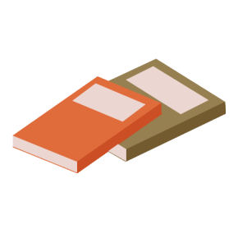


KHỞI ĐỘNG

Slide 2

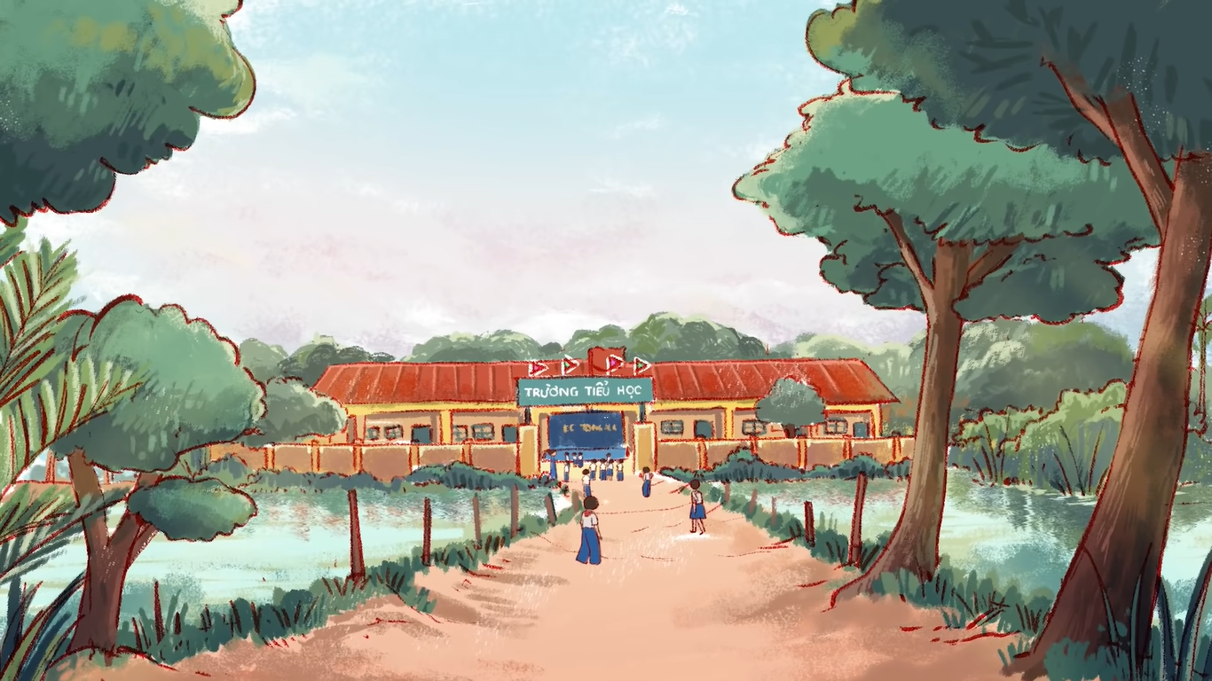
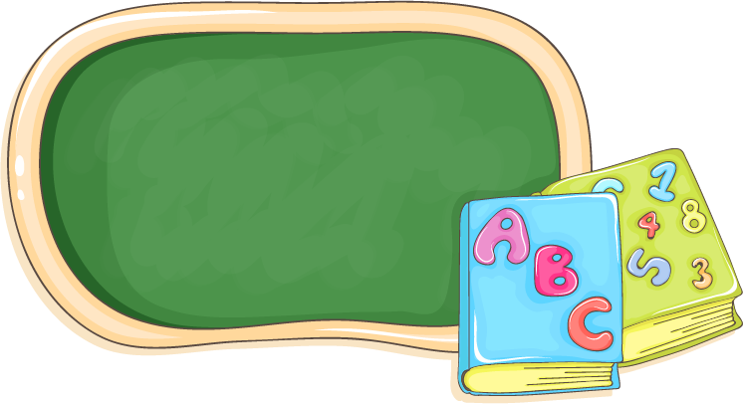

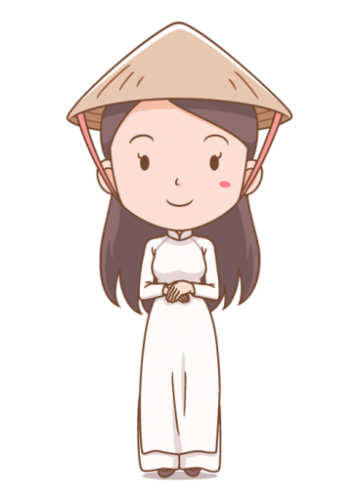





Đặt tính rồi tính:
86 : 2 = ?
34
43
44

Slide 3
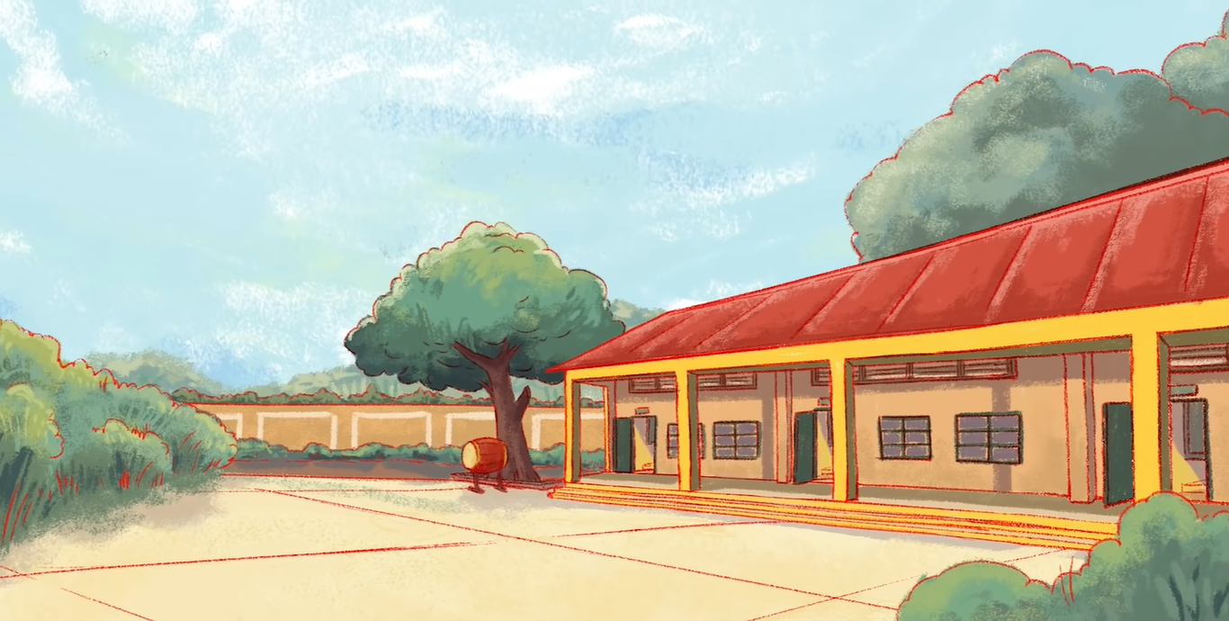
Đặt tính rồi tính:
48 : 4 = ?
11
13
12

Slide 4
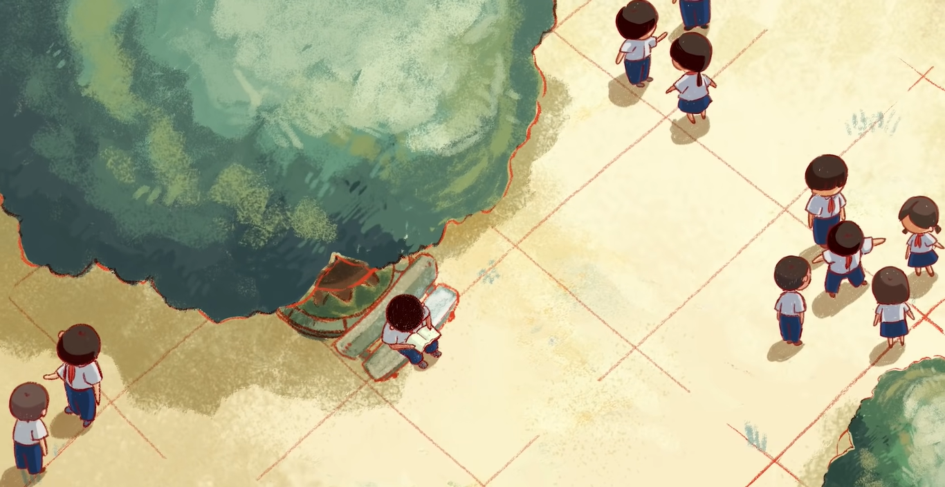
Đặt tính rồi tính:
39 : 3 = ?
11
12
13

Slide 5
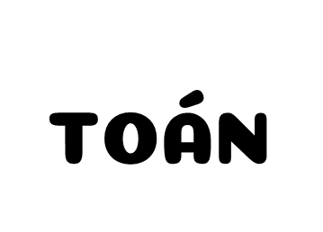
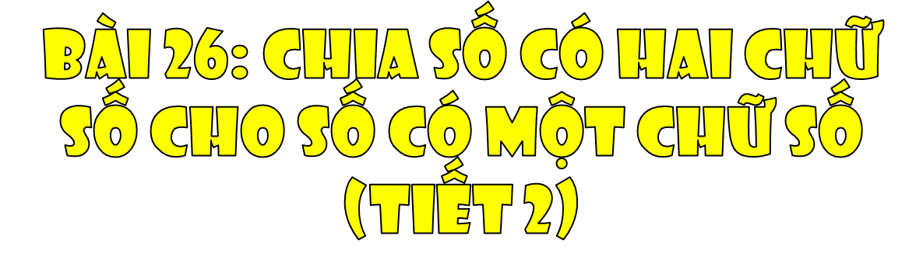
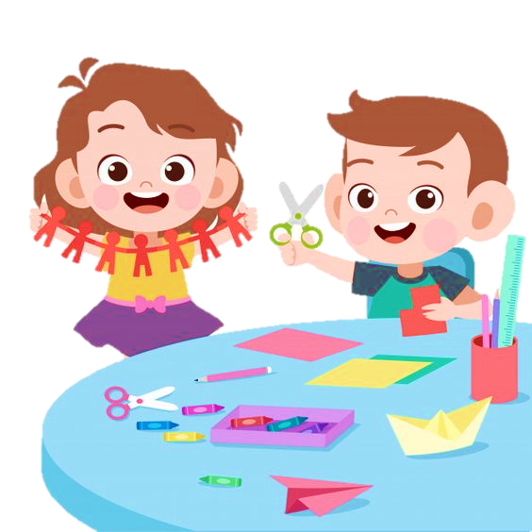

Thứ … ngày … tháng … năm 2022

Slide 6



Slide 7

a)
51 : 3 = ?
51
3
5 chia 3 được 1, viết 1.
1 nhân 3 bằng 3; 5 trừ 3 bằng 2
3
2
1
1
7
Hạ 1, được 21; 21 chia 3 được 7, viết 7
7 nhân 3 bằng 21; 21 trừ 21 bằng 0
21
0
51 : 3 = 17

Slide 8
a)
74 : 3 = ?
74
3
7 chia 3 được 2, viết 2.
2 nhân 3 bằng 6; 7 trừ 6 bằng 1.
6
1
4
2
4
Hạ 4, được 14; 14 chia 3 được 4, viết 4
4 nhân 3 bằng 12; 14 trừ 12 bằng 2.
12
2
74 : 3 = 24 (dư 2)

Slide 9


Slide 10

1
Tính
33
2
79
5
91
4
53
6
2
5
8
48
1
1
5
6
1
1
2
2
8
1
3
2
9
8
5
25
12
3
4
1
91 : 4 = 22 (dư 3)
53 : 6 = 8 (dư 5)
33 : 2 = 16 (dư 1)
79 : 5 = 15 (dư 4)

Slide 11
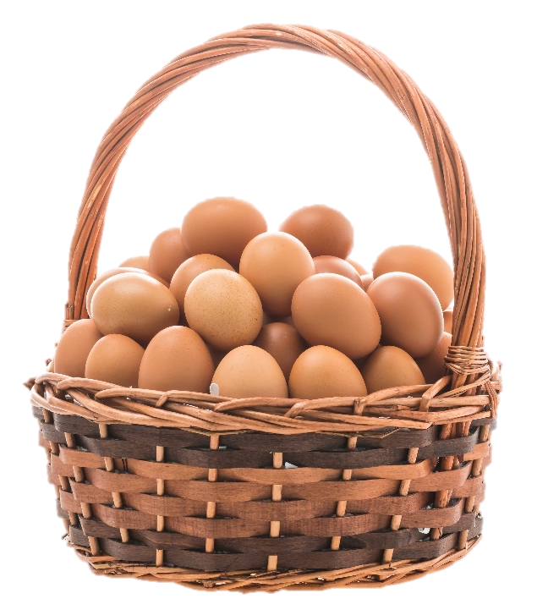

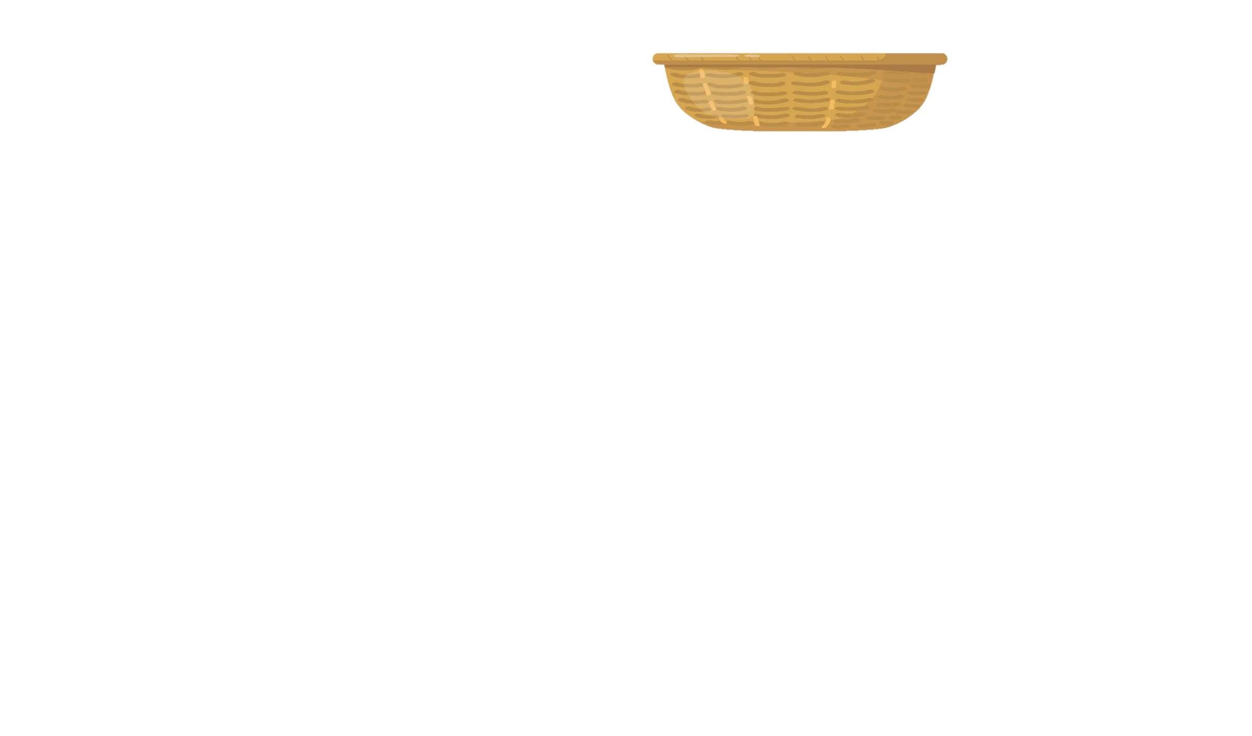
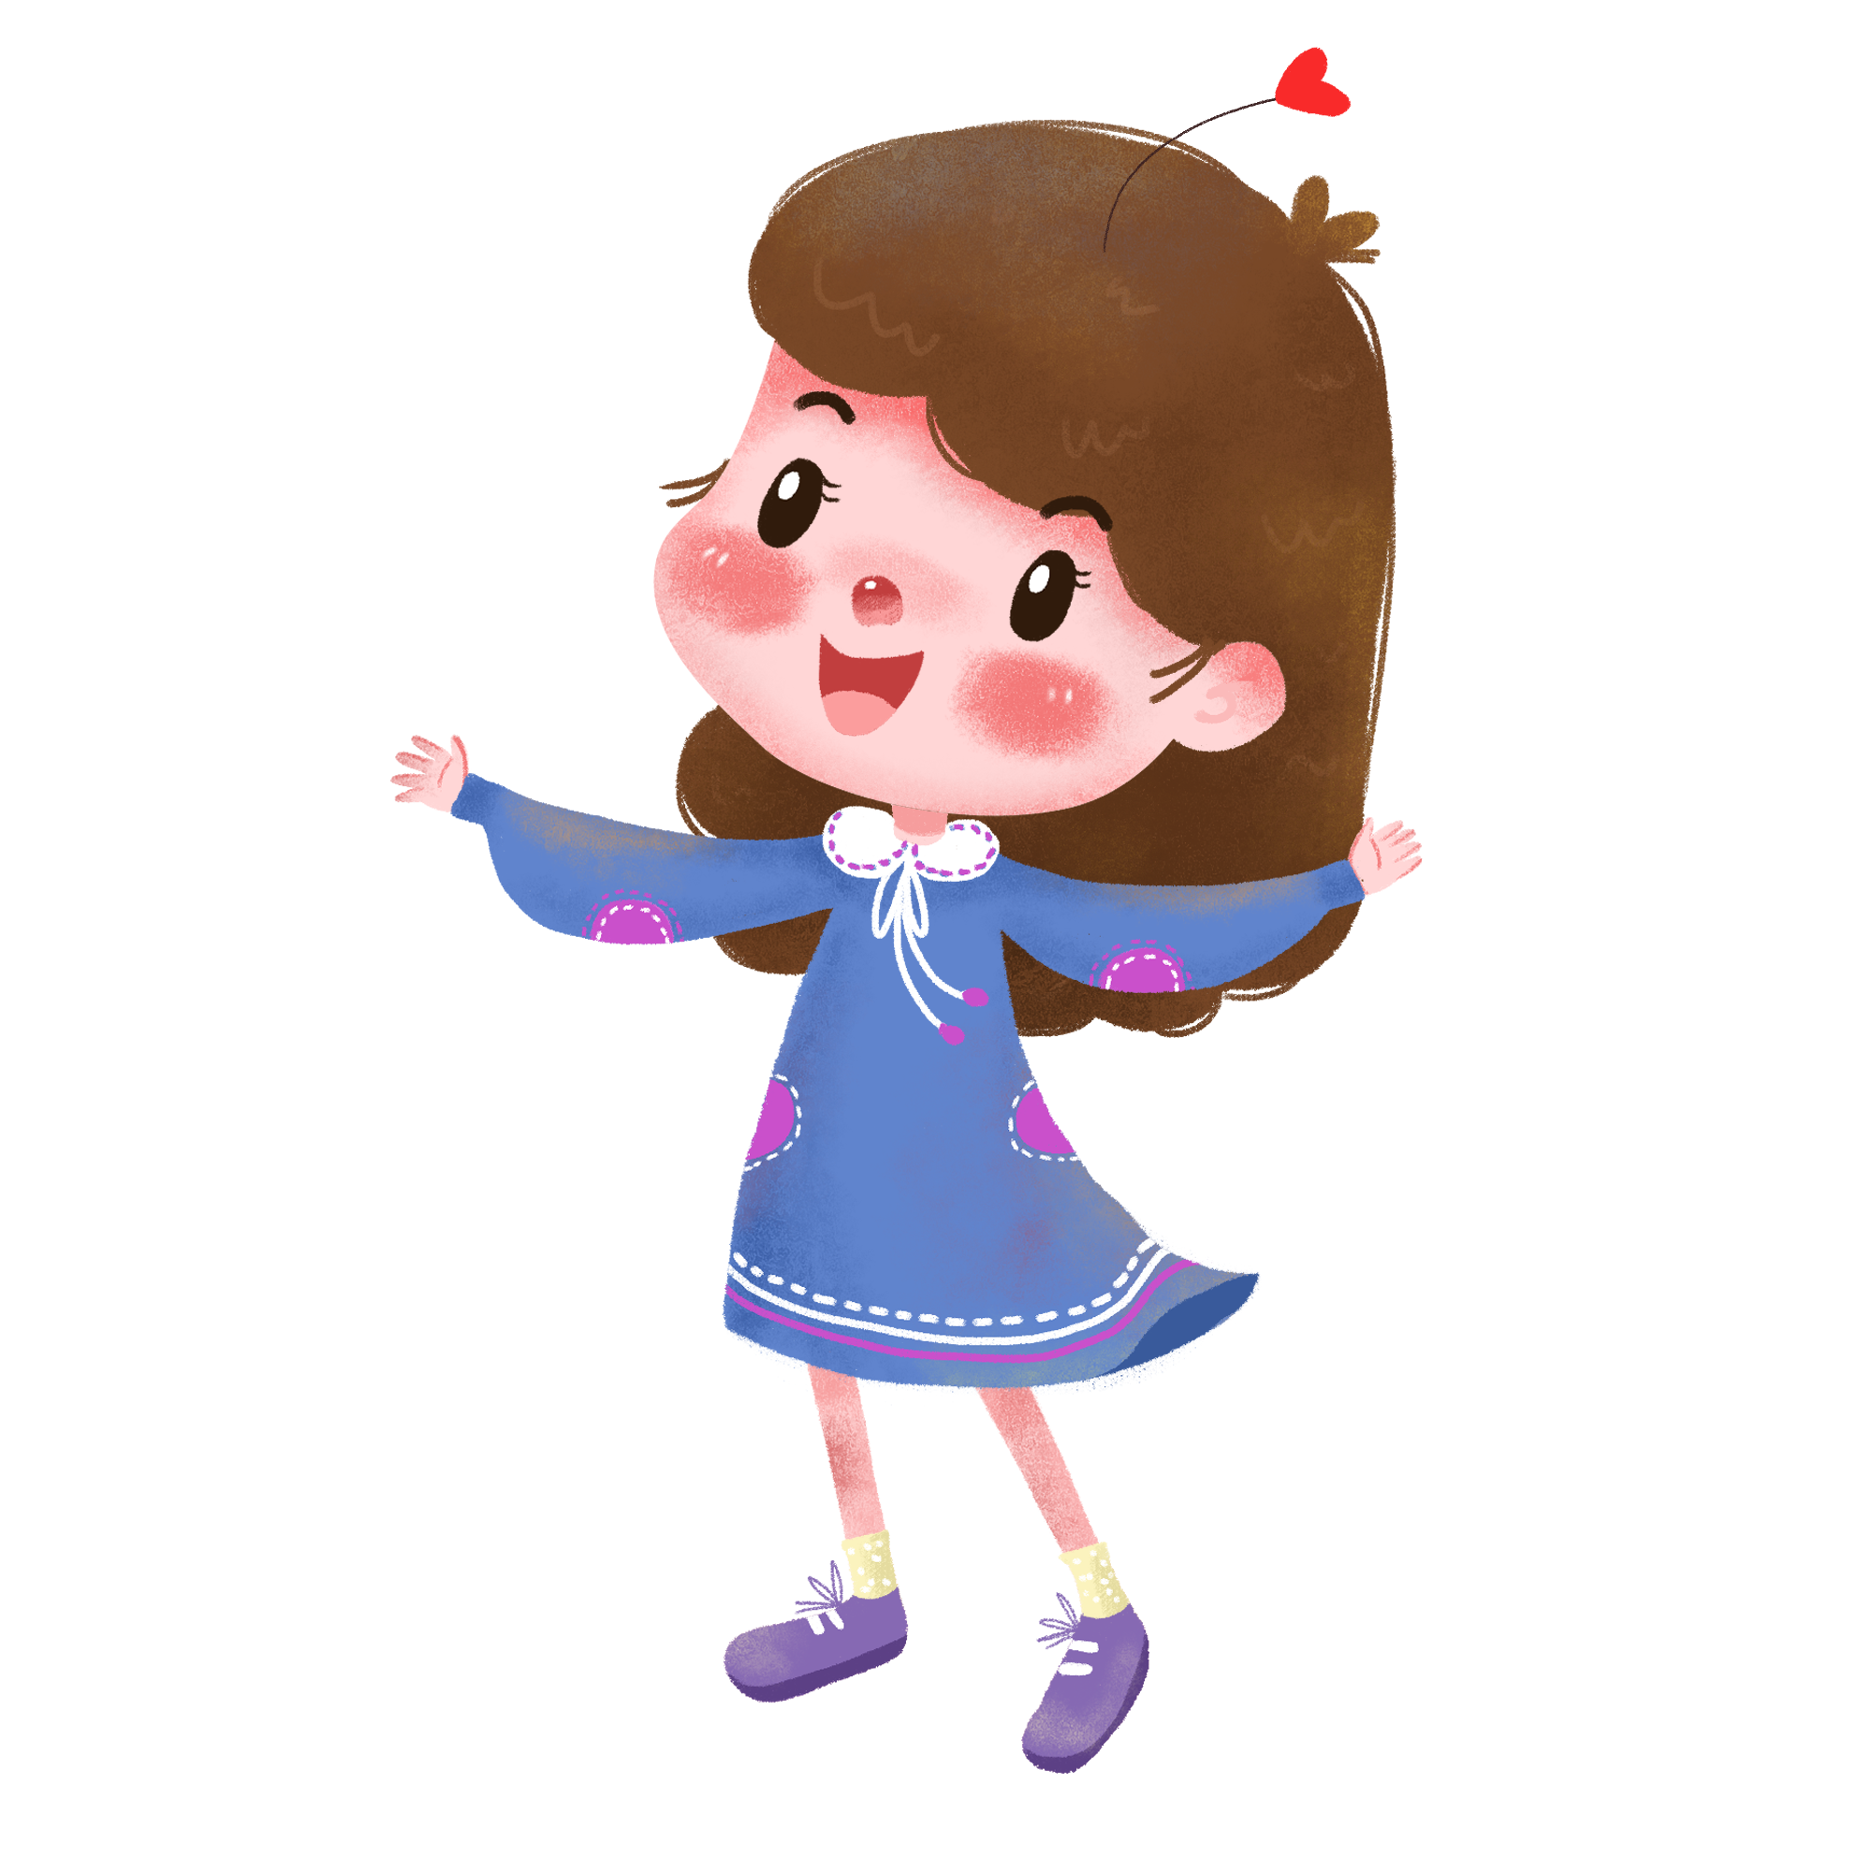

Bài 2. Bác Hoa mang 75 quả trứng gà ra chợ bán. Bác chia đều số trứng gà đó vào 3 rổ. Hỏi mỗi rổ có bao nhiêu quả trứng?
Bài toán cho biết điều gì?
Bài toán hỏi gì?

Slide 12
Tóm tắt:
3 rổ: 75 quả trứng
1 rổ: … quả trứng?
Bài giải:
Số quả trứng mỗi rổ có là:
75 : 3 = 25 (quả trứng)
Đáp số: 25 quả trứng.

Slide 13


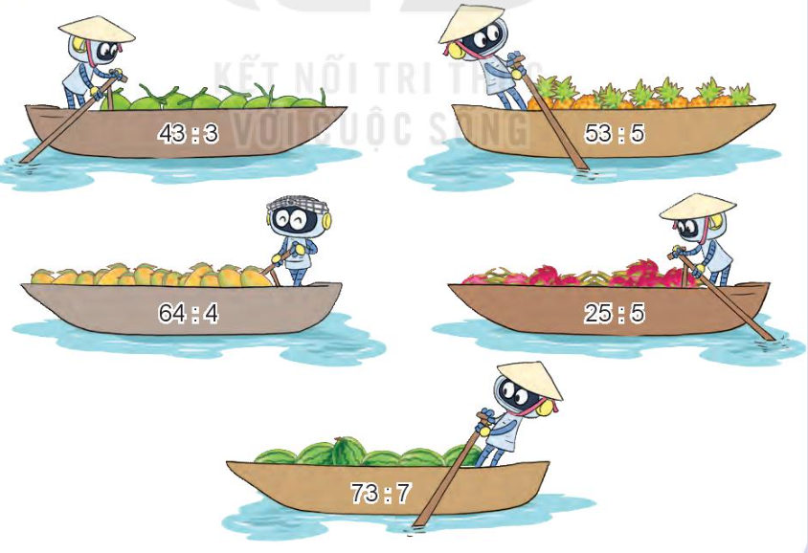

Bài 3. Tìm các phép chia có số dư là 3
53 : 5 = 10 (dư 3)
43 : 3 = 14 (dư 1)
64 : 4 = 16
25 : 5 = 5
73 : 7 = 10 (dư 3)

Slide 14
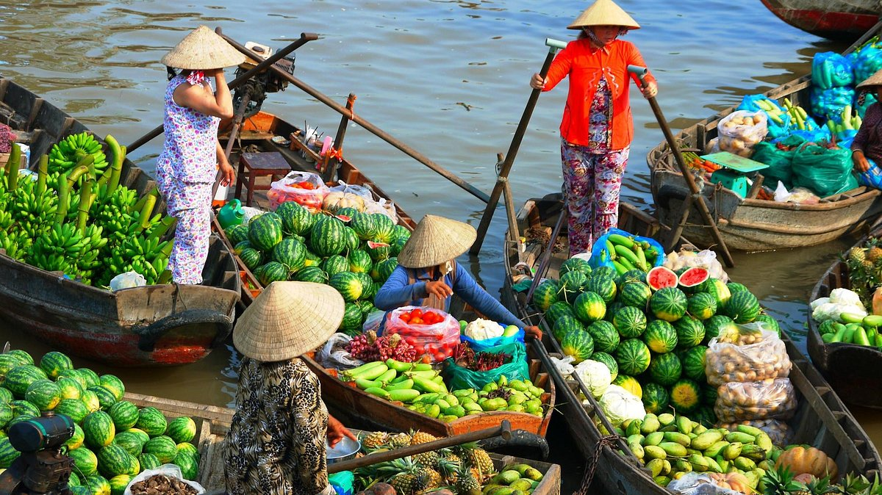

Slide 15

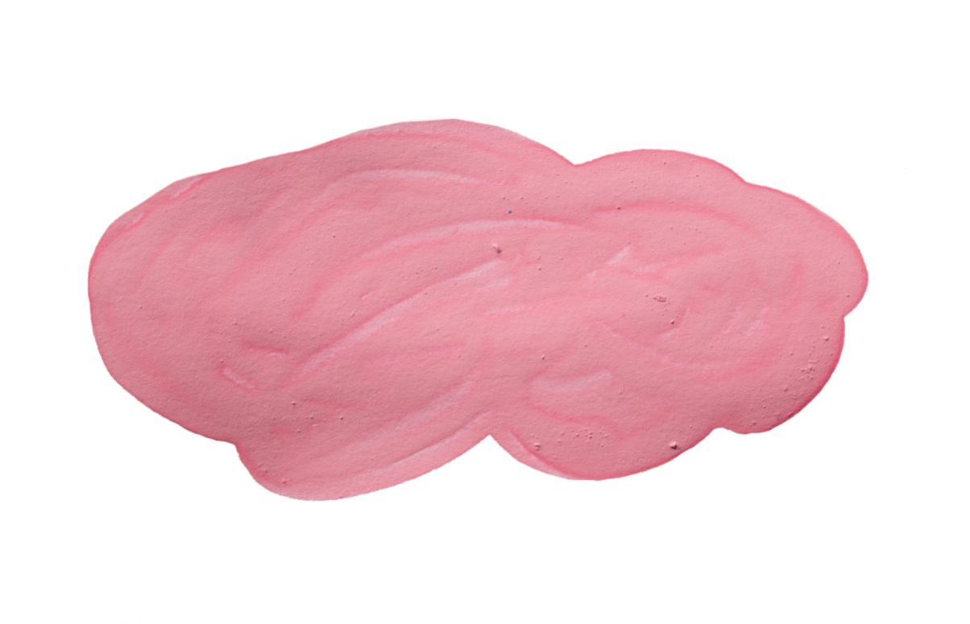
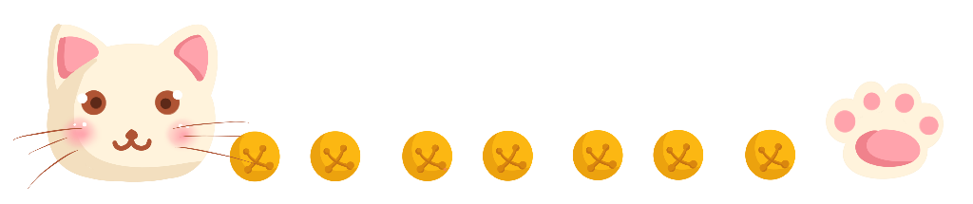
Dặn dò: Về nhà ôn tập lại bài học và chuẩn bị bài tiếp theo

Slide 16


